Slide 1


课题汇报
2018年6月
东北大学流程工业自动化国家重点实验室

Slide 2
提 纲
Mixed-Binary Linear Programming
(MBLP)
1、算法介绍
1.1 问题背景
1.2 MBLP
2、应用实例

Slide 3
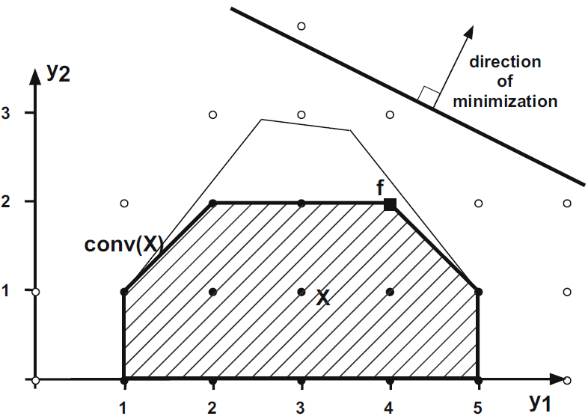
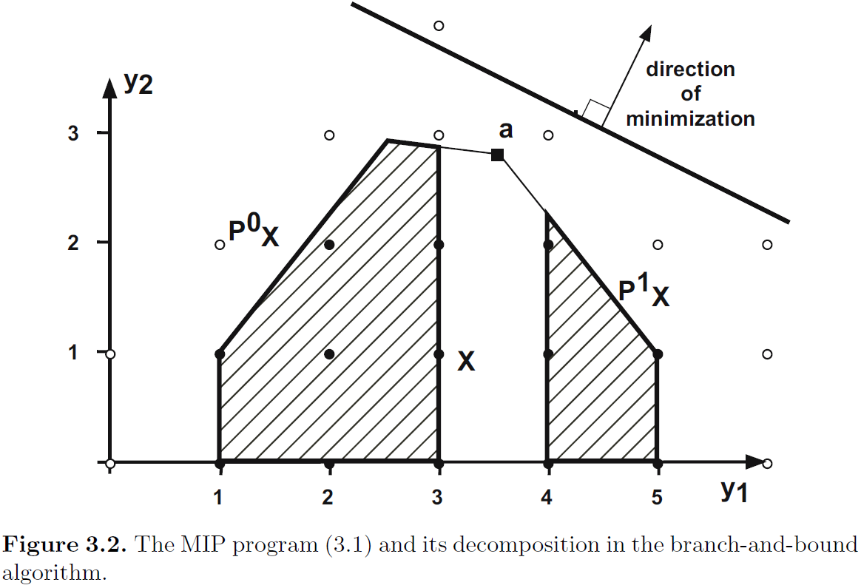
1、算法介绍 Mixed-Binary Linear Programming (MBLP)
1.1 问题背景
b
c
理想的方法：找到问题的凸包。
实际上找不到：a没有理论指导；b凸包边界指数增加；
传统求解混整规划问题的方法（BB）
求解时间随整数变量指数增加

Slide 4
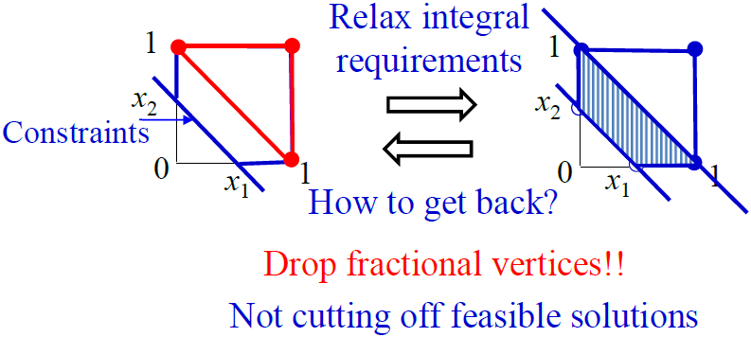
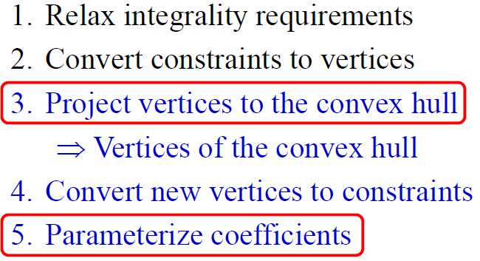
1、算法介绍 Mixed-Binary Linear Programming (MBLP)
1.2 MBLP ——Peter B.Luh(2018)
该算法可以实现0-1混整规划问题的凸包描述。
PROTA

Slide 5
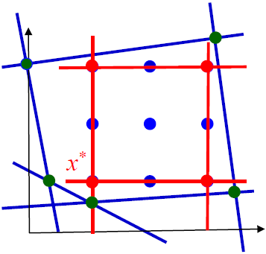
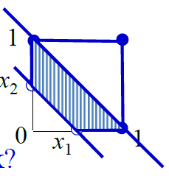
1、算法介绍 Mixed-Binary Linear Programming (MBLP)
1.2 MBLP ——Peter B.Luh(2018)
对该算法的疑问？
（1）混整凸包的顶点不在松弛问题的边界上。
（2）混整凸包的顶点落在阴影区域之内。
0-1混整问题的可行解都是其松弛问题的凸包顶点
（再远无可行解，松弛0-1混整问题则获得的最优解也是可行解）

Slide 6
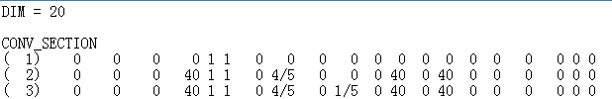

2、应用实例——油品调和调度
Case1
模型参数统计：
组分油数量 | 产品油数量 | 订单数 | 调度时长（h）
2 | 1 | 2 | 20
变量数 | 0-1变量数 | 约束数量 | 时间段
20 | 8 | 42 | 2
MBLP求解结果数据统计：
维数 | 20
约束数量 | 82
松弛顶点数量/耗时 | 2463/1s
混整凸包顶点数量 | 812
凸包约束数量/耗时 | 41/1s
…

Slide 7
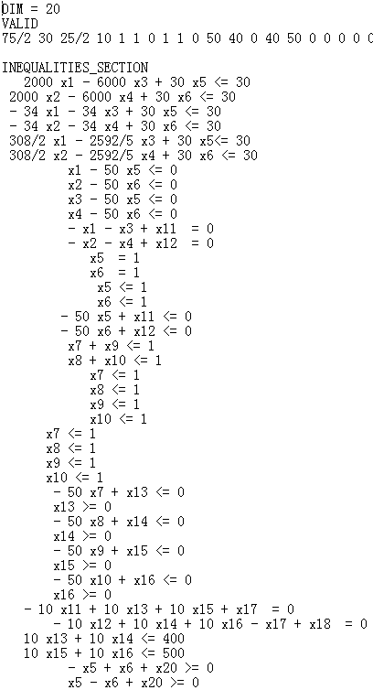

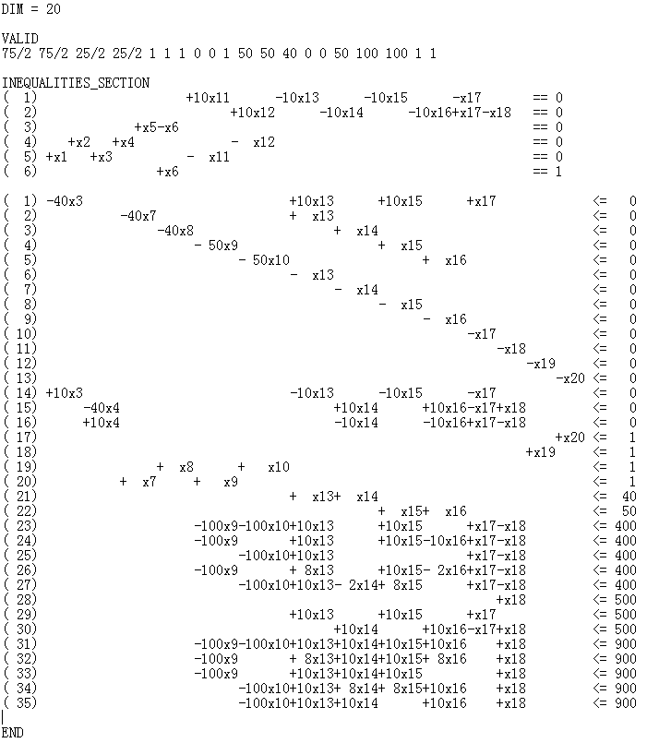
2、应用实例——油品调和调度
MBLP凸包描述
原模型

Slide 8
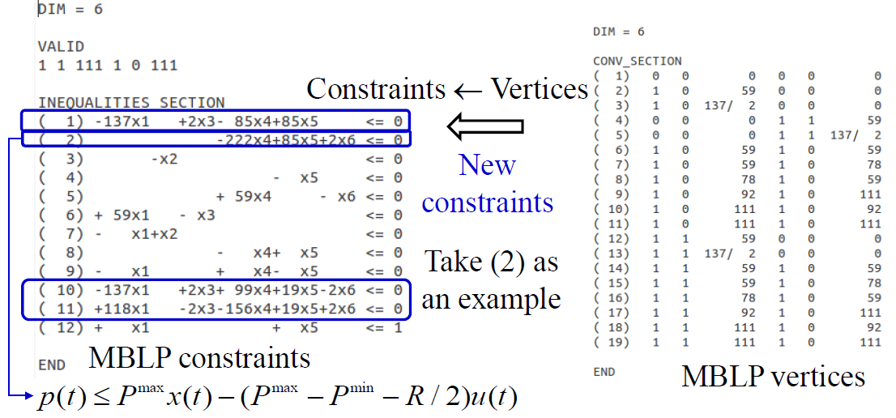
2、应用实例——油品调和调度
凸包约束方程参数化：

Slide 9
2、应用实例——油品调和调度
Case2
模型参数统计：
组分油数量 | 产品油数量 | 订单数 | 调度时长（h）
2 | 1 | 2 | 30
变量数 | 0-1变量数 | 约束数量 | 时间段
30 | 12 | 62 | 3
MBLP求解结果数据统计：
维数 | 30
约束数量 | 120
松弛顶点数量/耗时 | 110952/1120s
混整凸包顶点数量 | 25769
凸包约束数量/耗时 | ---/---s

Slide 10
谢谢！
欢迎批评指正

